Slide 1


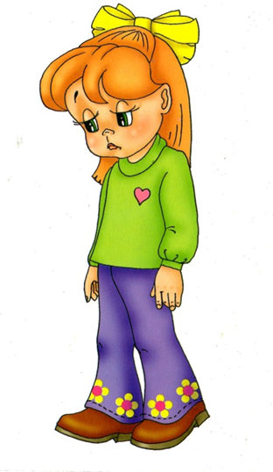
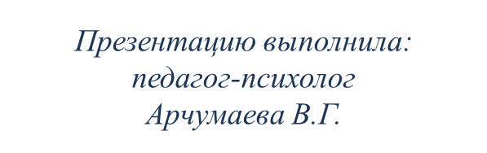
«ГОРЕ» занятие для дистанционного обучения детей 4-5 лет

Slide 2



Сопровождение проводится по программе развитие и коррекция эмоционального мира дошкольников 4-6 лет Н.А.Пазухина. Здравствуйте, уважаемые родители и дети.
Если ребёнок не может справиться с заданием, помогите ему.

Slide 3

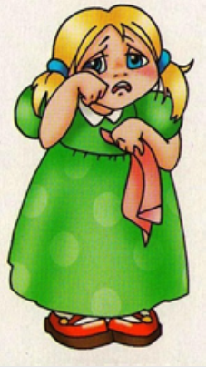
Горе – это эмоция, вызванная трагическими, драматическими событиями жизни.
Термины «горе» и «утрата» используют обычно как синонимы. В узком смысле утрата – это человеческий опыт, связанный со смертью близкого, а «горе» - это чувства (страдание) и их проявления (например, плач)
Наиболее глубокое переживание горя мы испытываем при утрате близких, любимых, значимых людей.
Ребёнок, переживающий реакцию горя, нуждается в психологической поддержке друзей и родственников.
Если ребенок, переживающий горе много говорит, надо слушать, не мешая словоизлиянию. Уже сам факт того, что ребенка внимательно слушают, не перебивают и сочувствуют, может принести облегчение.

Slide 4
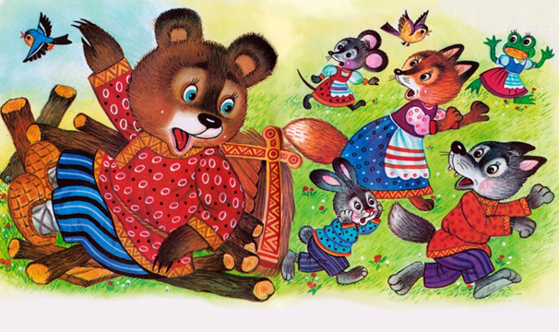
Сейчас я расскажу сказку «Теремок». «Стоит в поле теремок. Бежит мимо мышка-норушка. Увидела теремок, остановилась и спрашивает: Терем-теремок! Кто в тереме живет? Никто не отзывается. Вошла мышка в терем и стала в нем жить. Прискакала к терему лягушка-квакушка, прискакал зайчик-побегайчик, пришла лисичка сестричка, прибежал волчок-серый бочок. Вот они все в тереме живут, песни поют. Но когда забрался в теремок медведь косолапый, затрещал теремок, упал набок и весь развалился. Еле-еле успели из него выскочить зверюшки...» А теперь ответьте мне на вопрос. Как вы думаете, какое настроение было у зверей, когда они остались без домика?
Ребёнок. Грустное, они горевали.
Взрослый. Сегодня мы изучаем настроение горя, грусти.

Slide 5
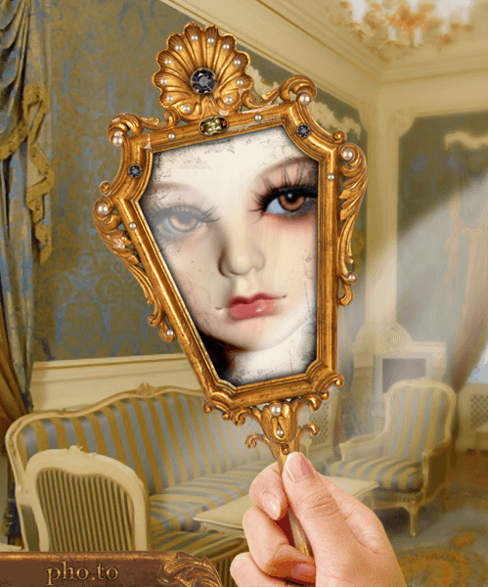

Упражнение «Зеркало». Давайте рассмотрим пиктограмму «горе». Посмотрите, уголки рта опущены вниз, брови похожи на крышу дома. А теперь посмотрите на эту грустную девочку (демонстрирует картинку). Сейчас я дам тебе зеркало,
а ты попробуй вспомнить
что-то очень грустное и изобразить такую же грусть на своем лице. (Ребёнок выполняет задание.) О каком грустном случае вы вспоминали? (Ответы)

Slide 6
Этюд «Стрекоза замерзла». Я расскажу ещё одну историю, а потом мы попробуем ее разыграть. Пришла зима, а Стрекоза не приготовила себе домик, не запасла еды впрок. Стрекоза дрожит от холода.
Холодно, холодно, -еи-еи-еи!
Голодно, голодно, Жутко зимой!
Мне некуда деться, Сугробов не счесть.
Пустите погреться. И дайте поесть.
Взрослый. Встанем свободно. Я буду читать стихотворение, а ты представь себя этой несчастной, грустной стрекозой. (Ребёнок выполняет задание. Мимика: приподнять и сдвинуть брови, стучать зубами.) Родители помогают изобразить замерзавшую стрекозу

Slide 7
Упражнение «Тренируем эмоции».
А теперь давайте проделаем зарядку для лица. Улыбнитесь, как хитрая лиса.
Удивитесь, как человек, увидевший чудо. Испугайтесь, как ребенок, потерявшийся в лесу. Нахмурьтесь, как рассерженный человек. Погрустите, как ребенок, который остался дома один.
Медвежонок, у которого болит живот.
Малыш, которому хочется плакать.
(Ребёнок и взрослый выполняют мимическую гимнастику.)

Slide 8


Послушайте стихотворение.
Встреча Не в машине легковой,
Не в подводе тряской
― Едет брат по мостовой
В собственной коляске.
С горки на горку
По городу Загорску.
Вдруг откуда ни возьмись,
Как принцесса в сказке,
Едет важно с горки вниз
Девочка в коляске.
С горки на горку По городу Загорску.
Но уже коляски нет
― Скрылась незнакомка.
Поглядел Андрюша вслед
И заплакал громко. (А.Барто)
Выберите среди этих пиктограмм ту, которая обозначает настроение мальчика, который увидел маленькую девочку в коляске. (Пиктограмма «радость».) Как изменилось настроение мальчика, когда девочку увезли? (Пиктограмма «горе».)

Slide 9
«Собери картинку».

Slide 10

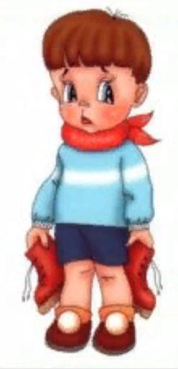

Рисунок «Оживите кружочки».
Давай нарисуем этого грустного мальчика.
Сначала нарисуй кружочек.
Сейчас мы его оживим.
Нарисуйте глаза.
Над ними брови уголком, сбоку.
Рот нарисуем уголочками вниз.
Нарисуйте нос, уши, волосы.
Покажи своего мальчика родителям.
(Ребёнок выполняет задание.)

Slide 11


Послушай стихотворение.
«Слезы»
Пусть плачет, если хочет, кто-то.
А я не плачу. Неохота.
И мне за плачущих обидно:
Сквозь слезы солнышка не видно.
(Ф.Грубин)
Давай возьмемся за руки и, чтобы с нами не осталось грустное настроение, улыбнёмся друг другу самой доброй улыбкой.

Slide 12
Домашнее задание для родителей
Прочитайте ребенку стихотворение.
«Зайка»
Зайку бросила хозяйка
― Под дождем остался зайка.
Со скамейки слезть не мог,
Весь до ниточки промок.
(А.Барто)
2. Задайте ребенку вопрос: какое настроение
было у зайчика, забытого своей хозяйкой?
3. Попросите ребенка сделать грустное выражение лица. (Брови сдвинуты, внешние края их опущены вниз; уголки рта опущены вниз.)
4. Спросите у ребенка, когда ему бывает грустно.
5. Выучите с ребенком стихотворение «Зайка» А. Барто.
6. Предложите ребенку перерисовать грустного зайчика и раскрасить его

Slide 13

Желаю Вам,

